Slide 1
An toàn bảo mật

Slide 2
Nhóm 18
Đề tài 7: Tìm hiểu về mã hoá đối xứng, xây dựng chương trình mô phỏng AES
Thành viên
Nguyễn Anh Vinh - 20200122
Nguyễn Hồng Quân – 20200125

Slide 3
Hệ mã hoá AES
AES được NIST công bố năm 2001. AES là mật mã khối đối xứng nhằm thay thế DES như là tiêu chuẩn được chấp nhận cho nhiều ứng dụng thương mại. AES sử dụng kích thước khối 128-bit và kích thước khóa 128, 192 hoặc 256-bit.
Trong AES, tất cả các hoạt động được thực hiện trên các byte 8-bit. Các phép toán số học gồm phép cộng, nhân và chia được thực hiện trong trường hữu hạn GF (2⁸).

Slide 4
Hệ mã hoá đối xứng
Hay còn gọi là mã hóa không công khai, đây là những hệ mật được sử dụng chung 1 khóa trong quá trình mã hóa và mã hóa. Do đó khóa phải được giữ bí mật tuyện đối.
Thuật toán đối xứng có thể được chia ra làm hai thể loại, mật mã luồng (stream ciphers) và mật mã khối (block ciphers). Mật mã luồng mã hóa từng bit của thông điệp trong khi mật mã khối gộp một số bit lại và mật mã hóa chúng như một đơn vị. Cỡ khối được dùng thường là các khối 64 bit.

Slide 5
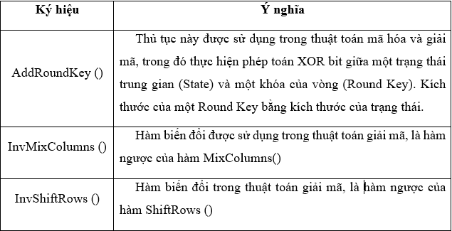
Các hàm trong thuật toán AES

Slide 6
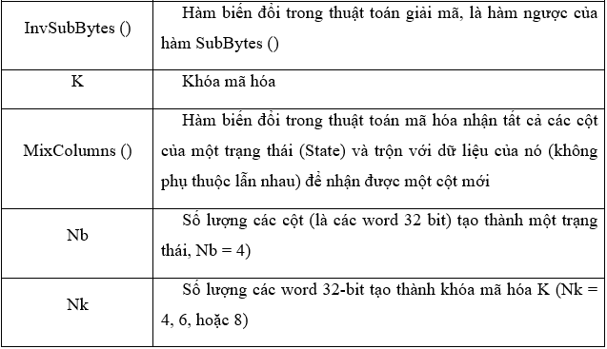
Các hàm trong thuật toán AES

Slide 7
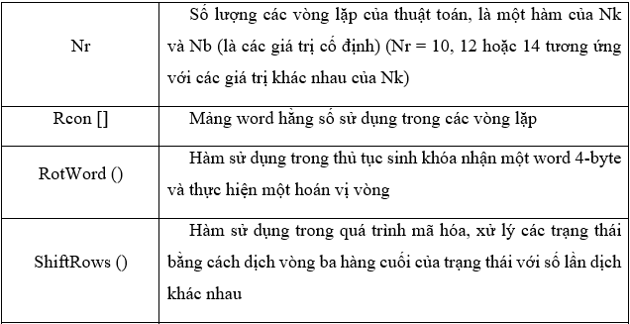
Các hàm trong thuật toán AES

Slide 8
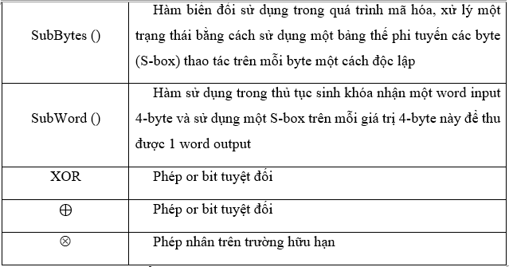
Các hàm trong thuật toán AES

Slide 9
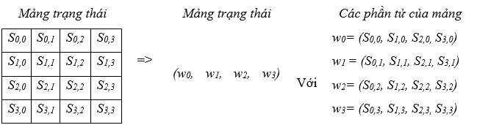
Input và output
Input và Output là các dữ liệu lối vào và lối ra của chuẩn mã hóa nâng cao, chúng đều là các dãy 128-bit, còn gọi là các khối (block). Khóa mã của chuẩn mã hóa nâng cao là một dãy có độ dài 128, 192 hoặc 256-bit. Chuẩn mã hóa nâng cao không làm việc với các giá trị input, output và khóa có độ dài khác.
Bốn byte trên mỗi cột của mảng trạng thái được tạo thành một từ kép 32 bit do đó mảng trạng thái có thể mô tả là mảng một chiều, với mỗi phần tử gồm 4-byte được đánh chỉ mục theo hàng r. Các phần tử của mạng ký hiệu là w0, w1, w2, w3.

Slide 10
Mô tả thuật toán mã hoá AES
Đầu tiên, chúng ta có khoá đầu vào là Khoá K có M bit với ba giá trị là (128-bit, 192-bit và 256-bit). Input là dữ liệu cần được mã hoá, dữ liệu nhập vào sẽ ở 128-bit.
Để bắt đầu mã hoá, chúng ta sẽ phải thực hiện qua bước biến đổi ban đầu, sau đó từ Vòng 1 đến Vòng N-1 sẽ bao gồm đầy đủ 4 thủ tục: SubBytes, ShiftRows, MixColumns và AddRoundkey. Ngoại trừ vòng lặp cuối là Vòng N sẽ không có thủ tục MixColumns. Thuật toán AES được thực hiện tuần tự gồm nhiều bước biến đổi, kết quả đầu ra của phép biến đổi trước là đầu vào của phép biến đổi tiếp theo. Kết quả trung gian của các phép biến đổi chính là mảng trạng thái (state)
Bắt đầu thuật toán, dữ liệu cần mã hóa (Input) được sao chép vào mảng trạng thái (State) rồi XOR với khóa ban đầu (khóa khởi tạo). Thuật toán AES được thực hiện N_{r} vòng (N_{r} = 10, 12, 14 tùy theo độ dài khóa sử dụng là 128-bit, 192-bit, 256-bit). N_{r} - 1 vòng đầu tiên có 4 thủ tục được thực hiện lần lượt là Subbyte (), ShiftRow(), Mixcolumn() và AddRoundKey(), trong khi vòng cuối cùng chỉ có 3 thủ tục được thực hiện là Subbyte(), ShiftRow() và AddRoundKey(). Ở vòng cuối thủ tục Mixcolumn () không được thực hiện. Bước cuối cùng của thuật toán mã hóa là dữ liệu được đưa ra lối ra Output.

Slide 11
Mô tả thuật toán giải mã AES
Trong thuật toán giải mã được trình bày ở trên chúng ta thấy thứ tự của các hàm biến đổi được áp dụng khác so với thuật toán mã hóa trong khi dạng của danh sách khóa cho cả 2 thuật toán vẫn giữ nguyên. Tuy vậy một số đặc điểm của AES cho phép chúng ta có một thuật toán giải mã tương đươg có thứ tự áp dụng các hàm biến đổi giống với thuật toán mã hóa (tất nhiên là thay các biến đổi bằng các hàm ngược của chúng). Điều này đạt được bằng cách thay đổi danh sách khóa.
Các thủ tục SubBytes () và ShiftRows() hoán đổi cho nhau; có nghĩa là một biến đổi SubBytes() theo sau bởi một biến đổi ShiftRows() tương đương với mộtbiến đổi ShiftRows() theo sau bởi một biến đổi SubBytes(). Điều này cũng đúng với các hàm ngược của chúng.
Các hàm trộn cột – MixColumns () và InvMixColumns() là các hàm tuyến tính đối với các cột input, có nghĩa là: InvMixColumns (state XOR Round Key) = InvMixColumns(state) XOR InvMixColumns (Round Key).

Slide 12
Mô tả thuật toán giải mã AES
Các đặc điểm này cho phép thứ tự của các hàm InvSubBytes () và InvShiftRows() có thể đổi chỗ. Thư tự của các hàm AddRoundKey () và InvMixColumns() cũng có thể đổi chỗ miễn là các cột của danh sách khóa giải mã phải được thay đổi bằng cách sử dụng hàm InvMixColumns ().
Thuật toán giải mã tương đương được thực hiện bằ ng cách đảo ngược thứ tự của hàm InvSubBytes () và InvShiftRows (), và thay đổi thứ tự của AddRoundKey () và InvMixColumns () trong các lần lặp sau khi thay đổi khóa cho giá tri ̣round = 1 to Nr-1 bằng cách sử dụng biến đổi InvMixColumns (). Các word đầu tiên và cuối cùng của danh sách khóa không bị thay đổi khi ta áp dụng phương pháp này.

Slide 13
Đánh giá thuật toán
Tổng kết lại quá trình tìm hiểu, mã AES có những đặc điểm sau
Độ bảo mật lúc nào cũng ở mức cao
Với 128-Bit => 10 Vòng mã hoá.
Với 192-Bit => 12 Vòng mã hoá.
Với 256 Bit => 14 Vòng mã hoá.
AES là một trong những thuật toán mạnh mẽ nhất và rộng rãi, được hỗ trợ trên phần cứng và phần mềm. Với kích thước khối 128-bit, 192-bit, 256-bit, AES cung cấp khả năng bảo vệ nhiều hơn các thuật toán khác.

Slide 14
Thank You
Cảm ơn mọi người đã dành thời gian lắng nghe

